Slide 1
第五章 项目成本管理
成本管理目标：
1.理解良好项目成本管理的重要性
2. 解释项目成本管理的基本原理、概念和术语
3.描述资源计划、成本估算、成本预算和成本控制过程
4. 理解项目成本估算所包括的内容
5. 理解进行挣值分析进行成本控制

Slide 2
项目成本管理内容提纲
1.项目成本管理概述
2.成本管理的基本概念
3.资源计划
4.成本估算
5.成本预算
6.成本控制

Slide 3
项目成本管理概述
成本:为了达到某一特定的目标而放弃或牺牲的资源。
项目的成本管理贯穿于项目实施的始终，项目的开发成本是指其开发过程中所花费的工作量及相应的代价。
项目的成本管理包括，为确保批准的预算内完成项目，在项目管理过程中所需的方法和过程。

Slide 4
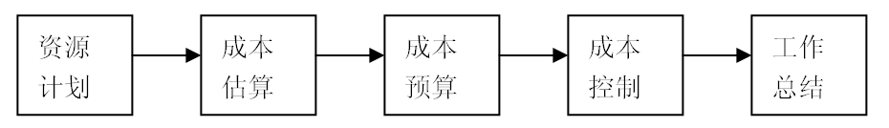
项目开发成本管理在项目立项时就开始了，成本管理的过程如下图所示。

Slide 5
项目成本管理过程包括：
1. 资源计划，包括决定为实施项目活动需要使用什么资源（人员、设备和物质）以及每种资源的用量，资源计划过程的输出是一个资源需求清单。
2. 成本估算，包括估计完成项目所需资源成本的近似值。

Slide 6
3. 成本预算，包括将整个成本估算分配到各单项工作，以建立衡量成本绩效的基准。
4. 成本控制，包括控制项目预算的变化,成本控制过程的主要结果是修正的成本估算、更新预算、纠正行动、完工估算和取得的教训。

Slide 7
项目成本管理的重要性
在国内，许多项目管理者都不重视软件项目的成本管理，他们认为，这是会计的事情，经常低估了开发的成本，或超出预算后只是“淡处理” 。
其实，项目是否控制在预先制定的范围内，是衡量项目成败的因素之一，成本的大小，直接关系到项目的利润，也就是单位(公司)的利润。
现在许多项目组成员的奖金都与项目的成本直接挂钩，按纯利润的多少进行提成，这是一种必要的管理方法和措施。

Slide 8
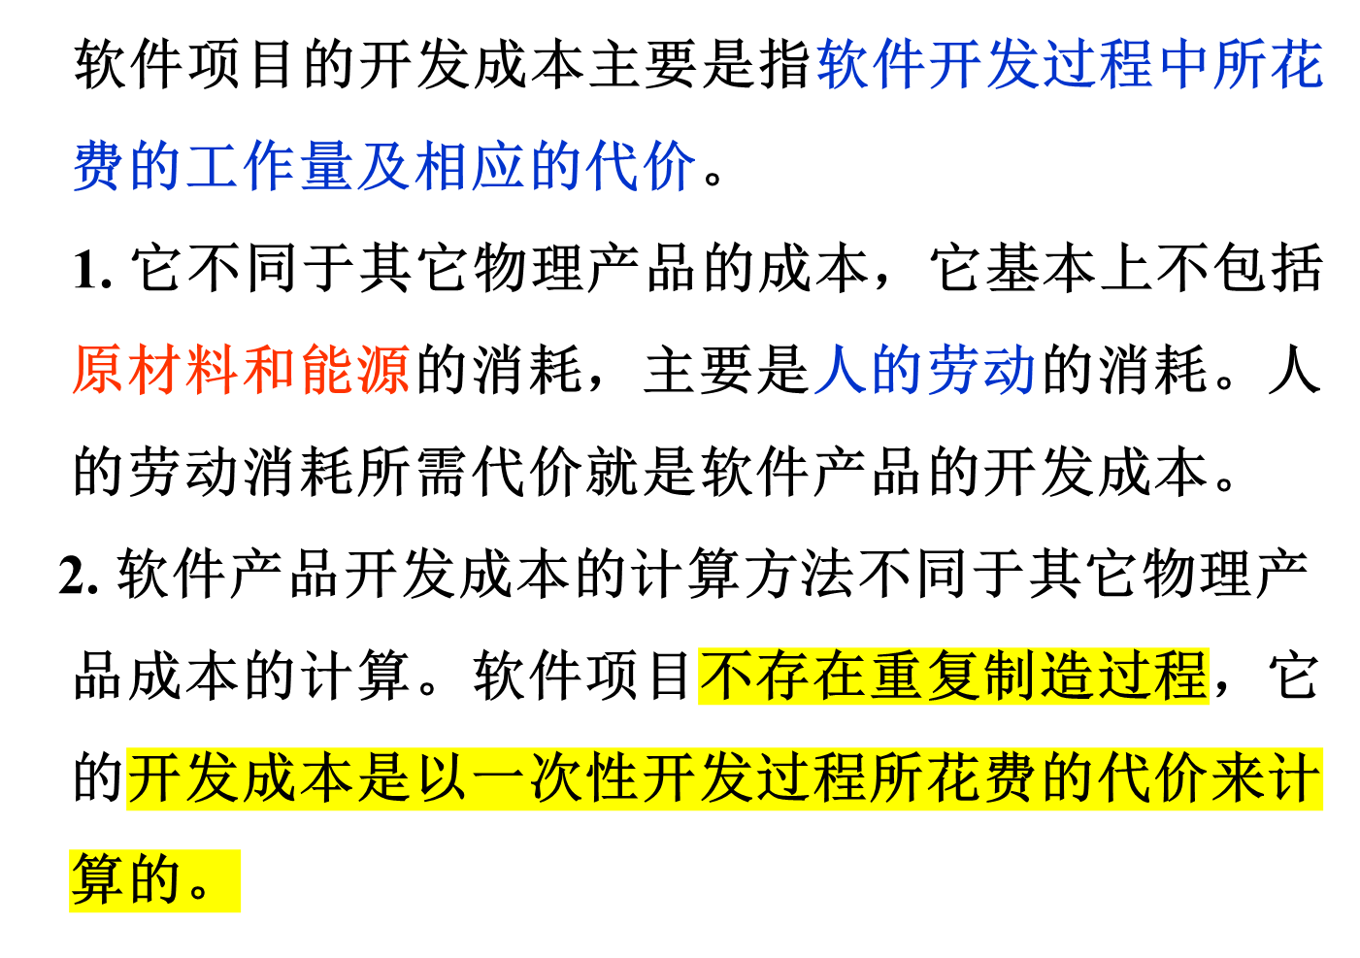
软件项目的成本管理

Slide 9
软件项目的成本管理
软件项目的开发成本的估算，应是从项目计划、需求分析、设计、编码、单元测试、集成（组装）测试到确认测试，整个软件开发全过程所花费的代价作为依据的。

Slide 10
项目成本管理内容提纲
1.项目成本管理概述
2.成本管理的基本概念
3.资源计划
4.成本估算
5.成本预算
6.成本控制

Slide 11
项目范围管理中提到的与成本相关的术语:
现金流分析,现值分析,投资回报率分析, 投资回收期分析
领导层更懂得和财务术语更感兴趣
项目经理,要了解成本管理的原理,概念和术语.
1.利润(收入一成本)
2.全寿命周期成本计算(开发成本加上维护成本)
3. 有形收益
4. 无形收益（审计和稽查）
Notes:
许多CEO出身于CIO

Slide 12
几个成本的概念
1．直接成本，它是项目中容易追踪的相关成本。能够将成本直接归于某一项目。例如，项目中全职工作人员的薪金、为项目专门购买的硬件和软件等等都是直接成本。
2．间接成本，它是项目中不能以经济的方式（或直接方式）加以追踪的相关成本。例如，在一个大的办公楼里，工作于许多项目的成千员工所使用的电力和水等等是间接成本。（员工的交通车）
3. 沉没成本，它是那些过去已经花费的成本，应该像永远不能收回的沉船一样考虑它。当决定应该或继续投资哪个项目时，应该不包括沉没成本。

Slide 13
沉没成本的例子
胡安的办公室为开发GIS（地理信息系统）项目，在过去3年已经花费了100万元，但没有产生有任何价值的东西。
如果政府正在评估下一年资助哪些项目，有人建议继续资助地理信息系统，因为他们已经在该项目上已经花费了100万元；在选择项目决策时，可能会错误地将沉没成本作为一个关键因素考虑。当考虑一个失败项目花费多少钱时，许多人陷入陷阱，因而不愿停止花钱。这个陷阱与赌徒因为已经输了钱而不想停止赌博相似，沉没成本应该被忘记。

Slide 14
4.机会成本：（也叫择一成本）是指利用某种资源生产(投资)某种商品（或做某事）时所放弃的可以利用同一资源生产(投资)的其他商品（或做某事） 的价值。#3
例1：我们来分析一下上大学的机会成本。如果进入公立大学，你可能算出在2009年用在学费、书本费和旅行费合计约为每年14,000元。这14,000元是否就是你入校的机会成本？当然不是。它必须包括花费在学习和上课时间的机会成本。假设2009年19岁高中毕业生的全日制工作年平均工资为16,000元。如果我们加上实际的花销和放弃的收入，我们发现大学的机会成本为至少每年30,000元，而不是每年14,000元。

Slide 15
例2：企业和政府进行决策的机会成本。企业和政府进行决策也存在机会成本问题。例如：美国政府想在加利福尼亚海岸开采石油。暴风雨般的抱怨随之而来。该方案的辩护者宣称：“有什么可争吵的呢？这里有高价值的石油，而且附近有丰富的海水。这是我国最低成本的石油。”
然而，实际的机会成本却可能非常高。如果石油开采导致了石油流出，从而损害了海滩，旅游和娱乐活动就会遭到破坏。这种机会成本可能是难以估量的，在生活中，机会成本是衡量我们作出决策时所放弃的东西。

Slide 16
？
思考题：
1. 读研的机会成本是什么？

Slide 17
5.边际成本：缩短单位时间、提高单位产量或提高单位质量的花费成本值。
6.固定成本：指厂商在短期内无法改变的那些固定投入带来的成本。(主要包括购置机器设备和厂房的费用、资金的利息、企业的各种保险费用等。)
创业搞IT公司的固定成本是什么？
7.可变成本：指厂商在短期内可以改变的那些可变投入带来的成本,通常包括生产人员工资、原材料成本、日常运营费用(运输、销售)等。

Slide 18
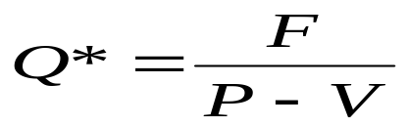
盈亏平衡图示及公式
收入
或成本 收入曲线
总成本曲线
M
0 Q* 产量
在盈亏平衡点，收入=总成本，即：PQ = F + V Q,变形得：
式中Q*——盈亏平衡点产量；F——固定成本；
P——产品单价；V——产品单位变动成本。
当Q>Q*时，项目盈利，可行；当Q<Q*时，亏损，不可行。

Slide 19
1、盈亏平衡分析
盈亏平衡分析是通过盈亏平衡点分析成本与收益的平衡关系的一种方法。
盈亏平衡点又称盈亏分界点或保本点，它是指当项目的年收入与年支出平衡时所必需的生产水平，在盈亏平衡图上就表现为总销售收入曲线与总销售成本曲线的交点。
盈亏平衡点通常根据正常生产年份的产量或销售量、可变成本、固定成本、产品价格等数据计算，用产量表示。盈亏平衡点越低，表明项目适应市场变化的能力越大，抗风险能力越强。

Slide 20
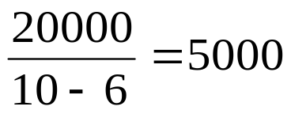
示 例
例：假设某企业新建的网络产品生产线投产后，正常年分固定成本总额为20000元，产品售价为每件10元，单位产品变动成本为6元，请计算该生产线的盈亏平衡点或保本销售量。
解： = （件）
保本销售额为 5000×10 = 50000（元）
如何将盈亏平衡的思想应用到软件项目中?

Slide 21
项目成本管理内容提纲
1.项目成本管理的重要性
2.成本管理的基本概念
3.资源计划
4.成本估算
5.成本预算
6.成本控制

Slide 22
资源计划概念
资源计划涉及到决定什么样的资源（人、设备、材料）以及多少资源将用于项目的每一工作的执行过程之中，因此它必然是与费用估计相对应起来的。
Notes:
组织影响人力资源

Slide 23
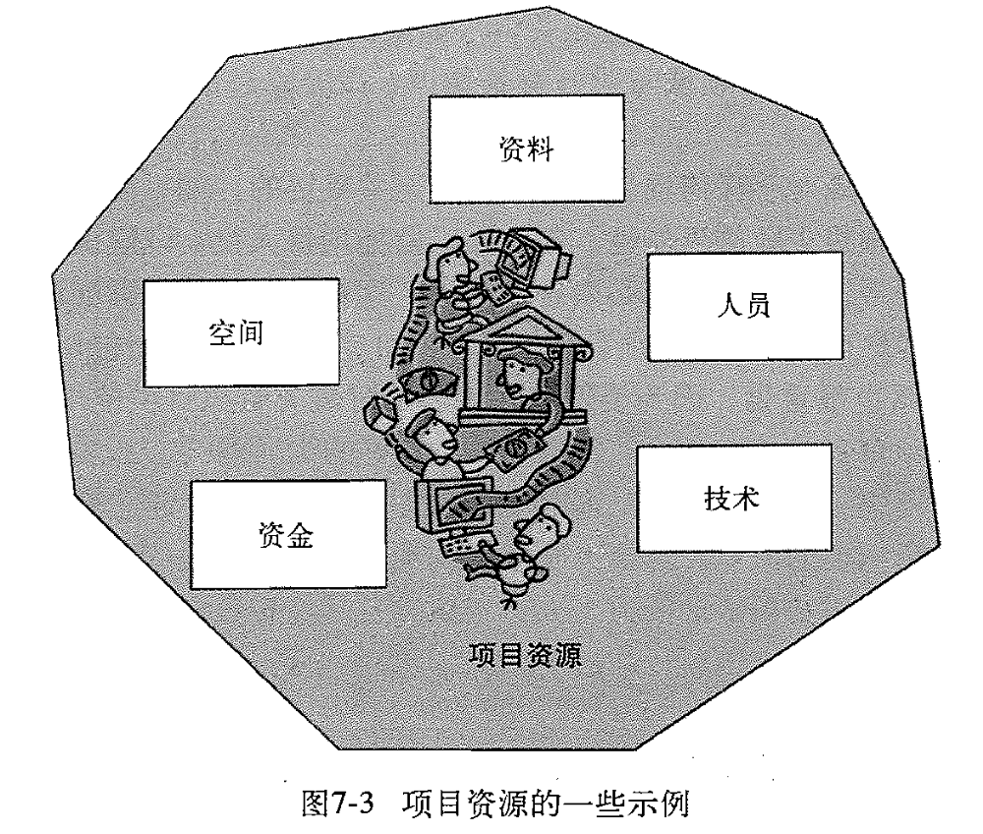
项目资源的一些示例

Slide 24
项目资源计划结果
资源计划过程的输出；要明确WBS结构下的每一工作需要什么资源以及资源的数量。这些资源可以通过人员引进或采购予以解决。
项目资源计划过程的主要输出是资源需求清单，在软件项目中，资源主要是人力资源（即充当各类角色的项目组成员）、系统软件和机器设备，下表是资源计划矩阵图例子。

Slide 25
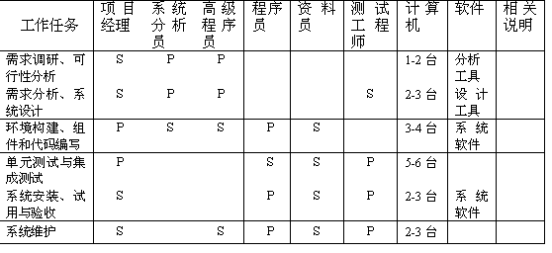
某人事信息平台的资源计划矩阵图
Notes:
P(primary) S(second)

Slide 26
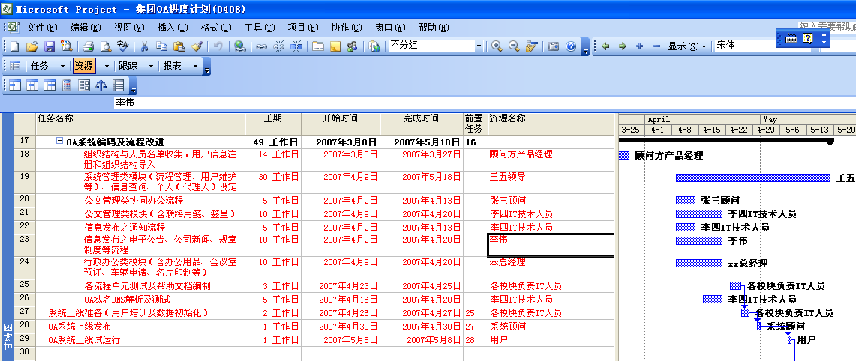
与WBS下每一项任务的资源安排
时间

Slide 27

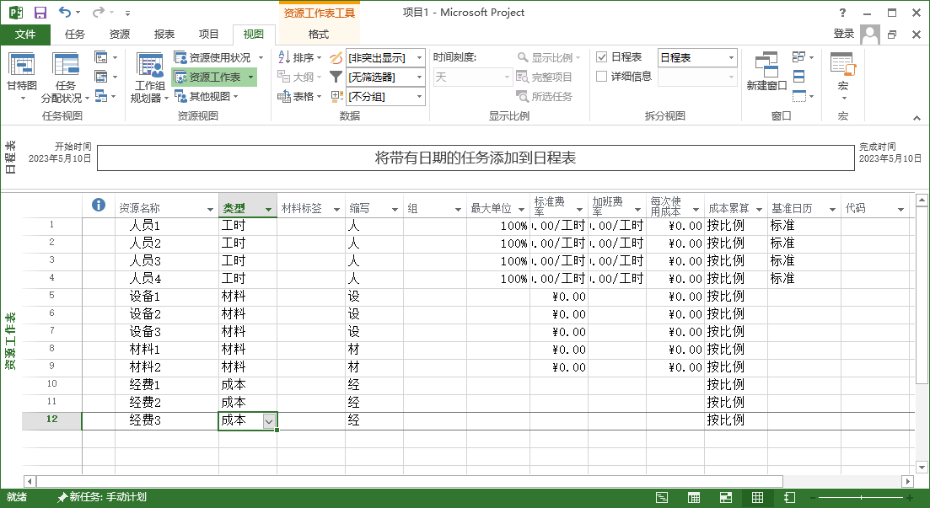
PROJECT中建立的资源清单

Slide 28
项目成本管理内容提纲
1.项目成本管理概述
2.成本管理的基本概念
3.资源计划
4.成本估算
5.成本预算
6.成本控制

Slide 29

接受挑战
2300多年前，亚里斯多德曾说过，“应该满足于事物的本性所能容许的精确度，当只能近似于真理时，不要去寻求绝对的准确……”。
项目管理者不应该被估算所困扰，勇于面对软件项目估算的挑战，克服其中的困难，做出一个相对的有价值的估算。

Slide 30
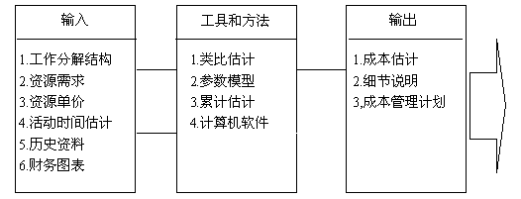
成本估计的IPO图
成本估计涉及计算完成项目所需各资源成本的近似值。

Slide 31
成本估计的输入说明
1.资源需求即项目的资源清单。
2.资源单价 成本估计者要知道每种资源单价（例如：每小时人员费用，单台电脑价格）以计算项目成本。如果实际单价不知道，那么必须要估计单价本身。
3.活动时间估计 影响项目成本估计，项目预算中包括财务费用（例如由利息引起的财务费用）。

Slide 32
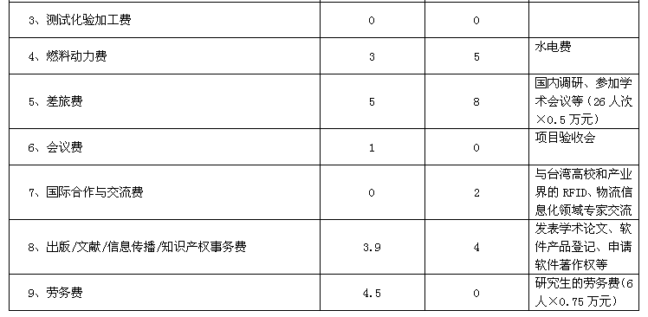
某纵向项目的资源费用

Slide 33
2、成本估计的工具和方法（一）
类比估计法：通常是与原有的类似已执行项目进行类比以估计当期项目的费用。
参数模型法：将项目的特征参数作为预测项目费用数学模型的基本参数。如果模型是依赖于历史信息、模型参数容易数量化，则它通常是可靠的。
软件项目中的IBM \Putnam\Cocomo模型

Slide 34
用“类比法与自顶向下法”进行成本估计的案例
项目“某人事信息管理平台”是厦门市某网络科技公司承接的工程项目，在进行成本估算时，固定成本类和管理类的费用（如广告费用、管理费用、固定资产折旧、场地租金等等）以去年财务账目的发生额为基数，按该项目金额（以合同签订的金额为准）与公司去年项目的总金额比例（已知该比例为20%）进行分滩。
资源占用费与资源的价格和工作的延续时间（或占用资源的数量）成正比。对于因该项目发生或将发生的费用，直接记入该项目的成本中（这里不考虑到可能发生的通货膨胀、人员工资调整等因素的影响）

Slide 35
成本项 | 数量 | 计算说明与假设条件
人工费用 | 150000 | 一共7人直接参加该项目，项目经理兼系统分析员、高级程序员 1人、程序员3人、资料员、测试工程师各1人。
员工工资 | 90000 | 按直接参与项目的各类人员工资的合计，假定每人工资都是3000元/月，共消耗30个人月，则人员工资=月工资*参与项目的时间
补贴、奖金 | 45000 | 指项目期间发放的补贴之和、预计项目的奖金额，假定每人补贴都是300元/月，项目经理奖金6000元，其他的每人都是5000元
员工福利 | 15000 | 假定每人福利费用是500元/人月

Slide 36
成本项 | 数量 | 计算说明与假设条件
销售费用 | 20000
佣金 (中介费) |  | 支付给介绍人或经纪人的费用，这里假定为0
广告费用 | 10000 | 以财务中广告总费用为基数，乘以本项目金额与公司去年内项目的总金额比例（假定为20%），假定为去年广告总费用50000元
公关费用 | 10000 | 承接项目所花费的接待费用，以发生的红白票为准。

Slide 37
开发费用 | 60000 | 这里不含上述的人工费用
材料费 (含软件费) | 30000 | 主要指采购系统软件费用总和，U盘和纸张等低值易耗品不记入在办公费用里，这里假定为30000元
其他设备折旧费 | 5000 | 按使用时间计算电脑和外设折旧费用，这里假定为5000元
咨询和 培训费 |  | 在开发过程中为该项目所花费的咨询费和员工培训费，这里假定为0
技术引进或外包费用 | 20000 | 因本项目引进技术或技术外包的费用，这里假定为20000元
差旅费用 | 5000 | 因实施该项目在外出差的费用，这里假定为5000

Slide 38
管理费用 | 40000 | 管理费用包括日常办公费用、财务费用、管理人员工资与福利、工会费用等等。它以财务去年管理总费用为基数，乘以本项目金额与公司去年内项目的总金额比例（假定为20%），假定为去年管理总费用200000元
其他费用 | 30000
交通费用 | 5000 | 因实施该项目所花费的市内或可核算的派车费用
场地租金 | 10000 | 按本项目金额与公司去年项目的总金额比例分滩，假定去年的场地费用为50000元
税费 | 5000 | 本项目所涉及到的税金总额
固定资产折旧 | 10000 | 按本项目金额与公司去年项目的总金额比例分滩，假定去年的非电脑类固定资产折旧50000元
其他 |  | 其他无法归类的费用，假定为0
费用总计 | 300，000 | 该项目的总成本估算费用

Slide 39
项目成本管理内容提纲
1.项目成本管理概述
2.成本管理的基本概念
3.资源计划
4.成本估算
5.成本预算
6.成本控制

Slide 40
成本预算
成本预算包括给每一独立工作分配全部费用，以获得度量项目执行的费用（成本）基线（时间—费用计划图中的计划支出线），如图所示。
Notes:
主要包括硬件类费用（如服务器、网络设备、存储设备等，包含设备的配套软件）、系统软件费用（主要有操作系统、SAP软件、数据库等）、顾问实施费用（请实施的咨询公司的服务费用）和日常项目实施时的管理费用（如办公费用、项目组活动费用、培训费用、外请专家费用）等。

Slide 41
累积费用曲线
(今天)
费用支出
实际支出
总的计划支出
当日实际支出与计划
支出之间的差异
计划支出
时间

Slide 42
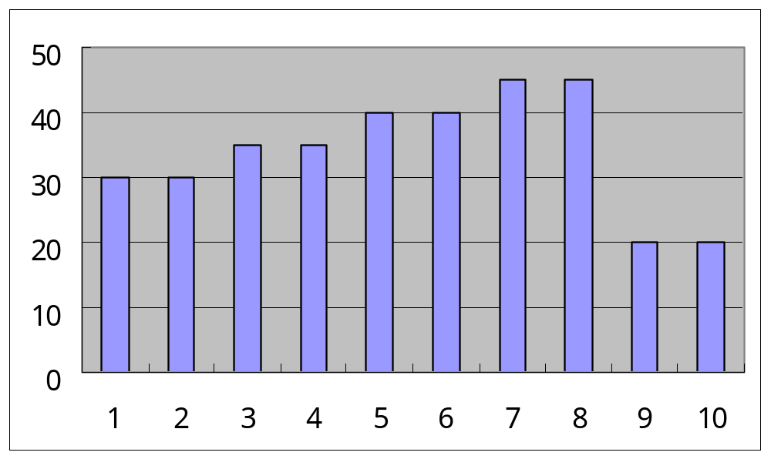
费用需求曲线

Slide 43
成本预算例子
项目成本预算涉及将项目成本估算分配给单个工作项，这些单个工作项是以WBS为基础的。为了简便，将工作单元分为需求调研、可行性分析，需求分析、系统设计，环境构建、组件和代码编写、单元测试与集成测试、系统安装、试用与验收，系统维护六个部分，假设各工作单元不再进行下一级分解。
以“某人事信息管理平台”项目为例，每单位工作单元人工成本为150000元/30人月=5000元/人月，按项目开发计划书，假定各工作单元所花费的工作量和费用如下表所示。

Slide 44
成本预算例子
工作单元 | 工作量 (人月) | 人工成本(元)
需求调研、可行性分析 | 3 | 15000
需求分析、系统设计 | 7 | 35000
环境构建、组件和代码编写 | 4 | 20000
单元测试与集成测试 | 6 | 30000
系统安装、试用与验收 | 5 | 25000
系统维护 | 5 | 25000
合计 | 30 | 150000

Slide 45
成本预算例子
在本例中，成本预算步骤为：
（1）统计该工作单元发生的人工费用，将值记入该工作单元成本预算中。（如果项目组成员的工资差异比较大，则先算每个工作单元的各个工作成员的月人工费用（工资+补贴+奖金分滩）乘以工作时间（以月为单位），再算出各项目组成员人工费用和，作为该工作单元的人工费用。

Slide 46
成本预算例子
（2）材料费用记入发生该费用的工作单元预算中，所以，系统软件在“系统安装、试用与验收”工作单元中使用，采购系统软件费用30000元记入该工作单元中。其他开发费用也按实际发生时间记入（本例假设按工作量进行分滩）。
（3）余费用（包括财务进行分滩的销售费用、管理费用和其他费用）按工作量进行分滩。

Slide 47
成本预算例子
工作单元 | 工作量(人月) | 预算成本(元)
需求调研、可行性分析 | 3 | 27000
需求分析、系统设计 | 7 | 63000
环境构建、代码编写 | 4 | 36000
单元测试与集成测试 | 6 | 54000
系统安装、试用与验收 | 5 | 75000
系统维护 | 5 | 45000
合计 | 30 | 300000
备注：工作单元“系统安装、试用与验收”预算成本为25000+30000+20000

Slide 48
项目成材管理内容提纲
1.项目成本管理的重要性
2.成本管理的基本概念
3.资源计划
4.成本估算
5.成本预算
6.成本控制

Slide 49
成本控制
成本控制就是要保证各项工作要在它们各自的预算范围内进行。成本控制的基础是事先就对项目进行的成本预算。
成本控制的基本方法是定期通报其费用报告，再由控制人员对其进行费用审核，以保证各种支出的合法性和合理性，然后再将已经发生的费用与预算相比较，分析其是否超支，并采取相应的措施加以弥补。

Slide 50
成本控制的工具－挣值分析
挣值分析（赢得值法分析）是用于成本控制的主要方法，与它相关的几个基本概念有：
（1）计划工作预算成本(BCWS, Budgeted Cost for Work Schedule, 拟完成项目的计划值) , 也叫预算，它是计划在一定时期内用于某项活动的成本估算。其计算公式为：BCWS=计划工作量×预算定额
（2）已完成工作实际成本(ACWP, Actual Cost for Work Performed), 也叫实际成本, 它是在给定时间内，完成各项活动所发生的直接成本和间接成本的总和。

Slide 51
（3）已完成工作预算成本（BCWP, Budgeted Cost for Work Performed)，称为挣值，它是实际完成工作的百分比乘以计划成本。其计算公式为：
BCWP=已完成工作量×预算定额 #3
（4）按照完成情况估计EAC（Estimated Actual at Completion），按照完成情况，估计在目前实施情况下完成项目所需的总费用。其计算公式为：
EAC=实际已发生的费用+(总预算成本- BCWP)×(ACWP/BCWP)

Slide 52
“某人事信息管理平台”项目目前执行到6周末。各工作在其工期内每周计划费用、实际费用及计划量完成百分比见下页图6.5.1，计算ACWP、BCWP及EAC。

Slide 53
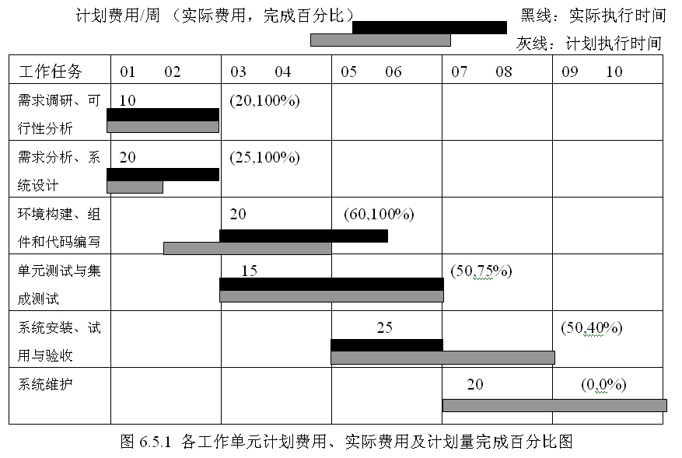
成本执行情况图

Slide 54
（1）ACWP计算。ACWP为所有工作实际已支付费用之和，即：ACWP=20+25+60+50+50+0=205 #2
（2）BCWP的计算。 BCWP为各工作已完成工作量的预算成本之和，即BCWP=20×100%+20×100%+60×100%+60×75%+100×40%+80×0%=185
（3）EAC的计算。 假设项目先前的变化可以反映未来项目的进展情况，则：EAC=实际费用+(总预算成本-BCWP)×(ACWP/BCWP)=205+(340-185)×205/185=378
从上述值可以很清楚地得出，如果按照此进度进行，项目的总成本必然会增加38个单元。该项目的开发的进度稍慢。 #1

Slide 55
软件项目中控制成本的几点措施
（1）通过估算和预算项目的总成本，采用项目经理负责制方式来实施项目，各功能模块的工作量的估计，由系统工程师和资深软件工程师根据历史数据和项目的实际情况及人员的平均能力作出。
（2）定期的工作进度和工作内容检查与评审，使用挣值分析来核算成本控制情况，在项目执行过程中，监测实际支出和计划的差异。如果有很大的偏差应该作出及时的调整，涉及到总费用预期超支还要得到项目主要干系人的认可。

Slide 56
（3）通过合理的激励方法来提高员工的积极性。项目经理关键在于创造一个融洽的团队氛围，这种团队努力达到目标的感觉往往比简单金钱激励更有效果，再有，如果培训费用太高，可以用租赁技术录像带、订阅杂志的方式、员工技术交流的方式进行。
（4）外包某一技术难点或引进第三方技术，通过发挥他人优势和弥补自身某种技术的不足，而不是什么都自己投入开发。签定各种外包合同时，一定要货比三家，并在价格方面进行控制。
（5）通过远程沟通降低差旅费用，某些时候，并不是什么事情 “面对面”沟通的。

Slide 57
案例分析
胡安.冈萨雷斯(Juan Gonzales)是一个系统分析师和网络专家，在一个大城市的供水系统工作，他喜欢帮助他的国家发展基础措施，他的下一个目标是成为一名项目经理，以便有更大的影响力。他的一个同事邀请他参加一个重大政府项目的评审会，其中包括“测量员助理”这个概念是开发一个复杂信息系统，该信息系统包括专家系统、面向对象数据库和无线通信系统。该系统为政府的测量员提供即时的图形信息，帮助他们工作。例如，一名测量员触摸手感装置显示屏显示地图之后，系统将提示他选择有关那个区域所需要的信息类型。该系统将对许多项目的计划和执行有帮助，从光缆的铺设到输水管线铺设。
然而，当会议的大部分时间花在讨论有关成本问题

Slide 58
时，他非常惊奇。政府官员在讨论资助任何新项目之前，一直在评审许多现有的项目，评估它们到目前的执行情况及其在预算上的潜在影响。讲演者引用的很多术语和图表，胡安都不理解。他们总是谈及的挣值分析是什么？胡安曾想他应当学习更多的测量员助理项目中将要应用的新技术，但现在他发现成本估算和项目收益是高级官员在会议上最感兴趣的事情。好像在任何技术工作开始之前，必须花大量的精力在详细财务研究。胡安多么希望自己学过一些会计和财务方面的课程，那样他就能够理解人们正在讨论的缩写和概念。尽管胡安有一个电子工程学位，但他在财务方面没受过正规的教育，经验也特别少。他自信地认为自己能够懂得信息系统 和网络，也同样能理解项目中的财务问题。他草草地记下会后需要和同事们讨论的问题。

Slide 59
案例结果
胡安对他的同事谈了这次会议之后，他对项目成本管理的重要性有了更好理解。特别是当他了解到在项目后期纠正缺陷需要更高成本之后，他更认识到了在对项目做出主要开支之前详细研究的价值。他也理解了好的成本估算和成本控制的重要性。项目经理表示他们正在实施的项目管理不善，并承认他们在项目的前期计划和分析方面做得不够，政府官员于是取消了几个项目。胡安知道，如果想在自己的职业生涯中有所长进，就不能仅注重项目的技术方面。他开始怀疑本城正在考虑的几个项目是否真的对得起纳税者的钱。成本管理问题又给胡安工作增添了一个新的空间。

Slide 60
思考题：
1. 胡安要怎么做好该项目的成本管理？

